Slide 1
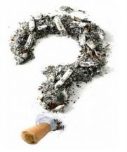
Мифы и реальность о курении
Будьте добры к курильщикам,
каждая сигарета может быть для них последней!

Slide 2
Миф 1: Курят почти все
РЕАЛЬНОСТЬ:
Согласно результатам республиканского социологического исследования, проведенного в 2015 году, в Беларуси курит 27,9% населения в возрасте 16 лет и старше, из них постоянно курит 17,8%, от случая к случаю - 10,1%. Доля респондентов, бросивших курить, составила 14,6%, из них 10,4% отказались от курения более двух лет назад, 4,2% - в течение последних двух лет.

Slide 3
Миф 2: Курение – это красиво и модно
РЕАЛЬНОСТЬ:
Действительно, когда-то курить было модно. Считалось, что курящий мужчина выглядит мужественным, а курящая женщина – элегантной и независимой. Сейчас, в экономически развитых странах мода на курение постепенно проходит.
Под действием никотина разрушается эластичный слой кожи, нарушаются обменные процессы в организме. Печальный итог – преждевременные морщины, сухая кожа, желтоватый оттенок белков глаз. Кроме того, голос теряет звонкость, становится низким и хриплым, желтеют зубы, разрушается зубная эмаль, появляется постоянный неприятный запах изо рта, волосы секутся и выпадают, ухудшается обоняние и пропадают вкусовые ощущения, появляется сухой кашель и снижается иммунитет.
Сейчас цивилизованное общество культивирует спортивный стиль, спортивную фигуру, регулярные занятия физическими упражнениями, ежедневную гимнастику.
Табакокурение может помешать карьере. Все больше нанимателей отказываются брать на работу курящих.

Slide 4
Миф 3: Курение – это безвредное занятие
РЕАЛЬНОСТЬ:
Курение - главный фактор риска заболеваний легких, сердца, нервной системы. По данным Всемирной организации здравоохранения 9 из 10 больных раком легких курили. Если человек начал курить в 15 лет, продолжительность его жизни уменьшается на 8 лет. Начавшие курить до 15 лет в 5 раз чаще умирают от рака, чем те, кто начал курить после 25 лет.
Ученые Германии установили, что каждая сигарета сокращает жизнь на 12 минут.

Slide 5
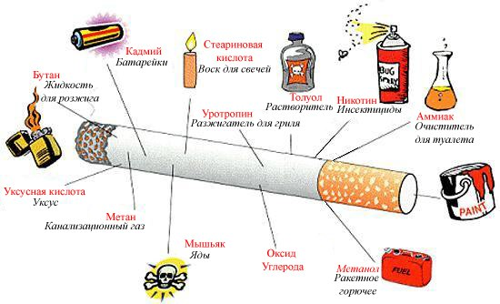
Состав табачного дыма
Кроме никотина и смолы, указанных на пачке сигарет, в табачном дыму содержится более 4000 химических соединений

Slide 6
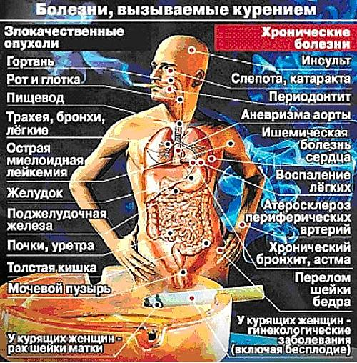

Slide 7
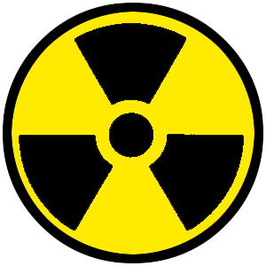
Карманный Чернобыль
В табачном дыме содержится значительное количество полония-200, который излучает альфа-частицы. При выкуривании одной пачки сигарет человек получает дозу облучения, равную 36 рад, что в 7 раз превышает дозу, установленную соглашением по защите от радиации. А радиация - это импотенция и бесплодие.

Slide 8
Миф 4: Курение успокаивает нервы
РЕАЛЬНОСТЬ:
На самом деле компоненты табака (смолы, никотин, дым и т.п.) не расслабляют, а просто «тормозят» важнейшие участки центральной нервной системы. Зато, привыкнув к сигарете, без нее человек «расслабляться» уже не может.
Курильщиков успокаивает ритуал – достал сигарету, прикурил, затянулся, выдохнул. Никотин – не обладает успокаивающим действием, иначе он бы давно применялся в медицине как дешевое средство от стресса.

Slide 9
Миф 5: Курение способствует концентрации внимания
РЕАЛЬНОСТЬ:
Стимуляция нервной системы никотином приводит к истощению энергетических возможностей мозга. Табак становится своеобразным стимулятором: при выполнении сложной умственной работы, человек начинает курить одну сигарету за другой, только для того, чтобы эту самую концентрацию внимания не потерять.
У курильщиков сосуды забиваются отложениями кальция больше, чем у людей, не связанных никотиновой зависимостью, ведь курение отрицательно сказывается на кровообращении и, соответственно, снабжении организма, в том числе и мозга, кислородом.
Вывод один: у курящих интеллектуальный потенциал постепенно снижается.

Slide 10
Миф 6: Курение помогает оставаться стройным
РЕАЛЬНОСТЬ:
Иногда люди жалуются, что начали набирать вес, отказавшись от сигарет. Отсюда и неверный вывод о связи табакокурения и похудения. Дело вовсе не в сигаретах, а в том, что люди начинают «заедать» стресс, возникающий при отказе от курения, и едят от нечего делать в ситуациях, когда раньше закуривали. В том, что отказаться от табака сложно, нет ничего удивительного – табачная зависимость по силе не уступает героиновой. Также курение может вызвать сбои в работе эндокринной системы организма и привести к некоторой потере веса. Это не то похудение, к которому стоит стремиться. Сбои на гормональном уровне это слишком высокая цена за несколько килограммов.

Slide 11
Миф 7: Существуют безопасные способы курения
РЕАЛЬНОСТЬ:
«Легкие», ментоловые и с «пониженным содержанием смол» сигареты также вредны для здоровья, как и обычные.
Ощущение их меньшей «вредности» искусно сформировано табачной рекламой. Даже в «легких» сигаретах содержится достаточно никотина для формирования сильной зависимости. К тому же, перейдя на «легкие» сорта, организм продолжает требовать определенную дозу никотина и курильщики склонны увеличивать количество выкуриваемых сигарет, сильнее и чаще затягиваться, увеличивая дозу полученного никотина и смол.
Сигареты с ментолом, представляемые более изысканными, женскими, освежающе ароматными, формируют табачную зависимость быстрее обычных. Высокотехнологичные фильтры сигарет, хотя и кажутся надежной защитой, на самом деле являются еще одной уловкой производителей – курильщик и окружающие все равно получают солидную дозу вредных веществ, никотина и дыма.

Slide 12
Более чем в 40 странах мира, в том числе в Канаде, США, Бразилии, Аргентине, Австралии, Японии, России, странах ЕС, запрещено законом указывать на пачках сигарет пометок «лайт», «ультра-лайт», «натуральные», а также других надписей, которые могут внушить, что сигареты данной марки представляют более слабый, чем обычно риск для здоровья.

Slide 13
Электронные сигареты
Считается, что по сравнению с обычным курением, вред электронных сигарет минимален. Однако достоверно сказать об этом можно будет лишь через 10-20 лет, когда это изделие пройдет испытанием временем, а заядлые электрокурильщики будут всесторонне обследованы на предмет имеющихся проблем со здоровьем. Впрочем, некоторые факты настораживают уже сейчас.
Часто курильщику, перешедшему с обычных сигарет на электронные, не хватает тех ощущений, которые он получал, вдыхая табачный дым. Пытаясь добиться прежних ощущений, многие курильщики пытаются увеличить крепость жидкости, чтобы получить нужный эффект. А это – прямой путь к передозировке никотина.
Еще одна ловушка, ожидающая электрокурильщиков – соблазн курить чаще и больше. Осознание того, что е-сигарета «практически безвредна», и курить ее можно «где угодно и сколько угодно», часто играет с потребителями злую шутку. Человек начинает курить (парить) не в пример больше тому, как делал это раньше, искренне считая, что особого вреда организму не наносит.
Результат – все та же передозировка никотина со всеми вытекающими «прелестями» — головокружением, головной болью, тошнотой, повышенным слюноотделением, болью в животе, диареей и выраженной общей слабостью.
Еще один аспект вреда электронных сигарет заключается в невозможности курильщика самостоятельно проконтролировать состав готовых жидкостей и картриджей. Не так давно Администрацией по контролю за пищевыми продуктами и лекарственными средствами США была произведена экспертиза продукции нескольких производителей электронных сигарет. В частности, тестировались жидкости и картриджи для электронных сигарет. Выяснилось, что нередко в жидкостях присутствовали незаявленные в составе вредные примеси, например, нитросамин – вещество, способное спровоцировать онкологические заболевания.
В ряде случаев в безникотиновых картриджах был обнаружен никотин. Вероятно, недобросовестные производители таким образом пытаются продлить срок отвыкания потребителя от сигареты, подкармливая живущего внутри каждого курильщика маленького «никотинового монстра».

Slide 14
Использование в общественных местах электронных сигарет запрещено законом в Италии, Британии, Греции, Турции, США, ОАЭ, Финляндии,
Мексике, Израиле, Канаде, Дании, Норвегии, Бразилии, Нидерландах, Новой Зеландии, Панаме, Сингапуре, Литве, Эстонии.

Slide 15
Кальян
Кальян не является безопасной альтернативой курению сигарет.
Насыщение организма необходимой дозой никотина при помощи кальяна происходит за 20-80 минут. За обычный одночасовой сеанс курения кальяна человек вдыхает в 100–200 раз большее количество дыма по сравнению с выкуренной сигаретой.
Кальянный дым, даже пройдя через водяной фильтр, содержит большое количество частиц токсичных веществ, в т.ч. окиси углерода, солей тяжёлых металлов и химических соединений, вызывающих рак.
Ни водяной фильтр кальяна, ни прочие дополнительные средства защиты не обеспечивают безопасности курения кальяна для здоровья и не исключают возникновения зависимости.
Общее использование мундштука кальяна несколькими курильщиками содержит риск заражения каким-либо тяжёлым инфекционным заболеванием, в том числе туберкулёзом и воспалением печени.
Нахождение в обществе курителей кальяна такое же пассивное курение, оно угрожает здоровью некурящего, оказывая действие, равносильное пребыванию в помещении, задымлённом сигаретой. При этом добавляются продукты сгорания используемого в качестве горючего вещества для кальяна древесного угля в виде окиси углерода и других химических соединений.

Slide 16
Курить кальян в общественных местах запрещено законом в Германии, Франции, Турции, ОАЭ, Казахстане, Украине, Италии, Австрии, Беларуси, Швеции, Кувейте.

Slide 17
Миф 8: Курение – личный выбор.
РЕАЛЬНОСТЬ:
Табачные компании часто представляют курение как свободный выбор взрослых людей.
Это лукавый аргумент – в Беларуси не курят 72,1 % населения, в том числе дети и беременные женщины. И право курильщика на сигаретный дым заканчивается там, где начинается право остальных на чистый воздух.
Также по данным исследований, большинство курильщиков начинают употреблять табак в возрасте 13–14 лет, когда не может быть и речи о свободном ВЗРОСЛОМ выборе. Большинство подростков даже не подозревают о последствиях курения.

Slide 18
Миф 9: Курение опасно только для тех, кто курит.
РЕАЛЬНОСТЬ:
При анализе дыма от сгорания сигареты (вторичный дым) установлено, что в нем по сравнению с основным дымом, поглощаемым курильщиком в 5 раз больше угарного газа, в 3 раза больше смол и никотина, в 10 раз больше аммиака. Например, никотин при курении: 20% остается в организме курящего, 25% разрушается при сгорании, 5% остается в окурке, 50% - уходит в воздух.
1 час в накуренном помещении равен 1 выкуренной сигарете.

Slide 19
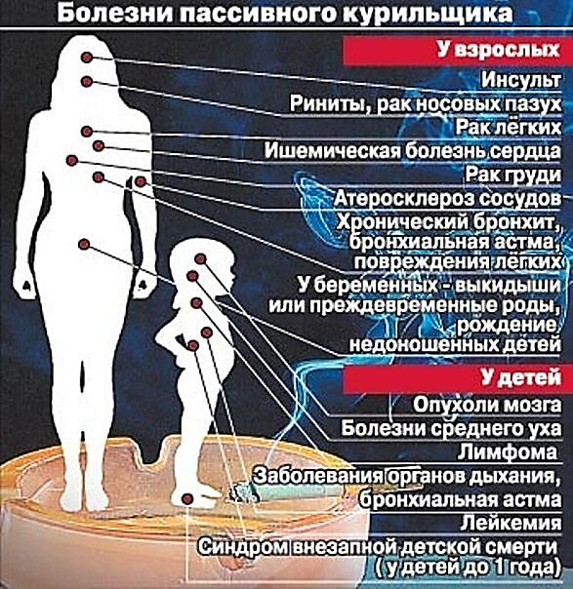

Slide 20
Миф 10: Бросать курить бесполезно – здоровье уже не восстановишь.
РЕАЛЬНОСТЬ:
Избавление от табачной зависимости всегда оказывает благотворное влияние на организм и существенно снижает нагрузку на сердце и легкие.

Slide 21
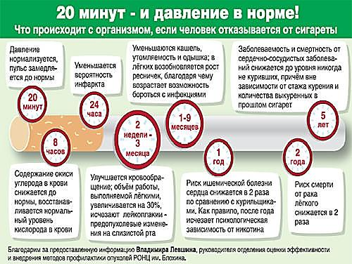

Slide 22
Согласно статье 17.9 «Курение (потребление) табачных изделий в запрещенных местах» Кодекса Республики Беларусь об административных правонарушениях 21 апреля 2003 г. № 194-З «Курение (потребление) табачных изделий в местах, где оно в соответствии с законодательными актами запрещено, - влечет наложение штрафа в размере до четырех базовых величин».
С 1 января 2017 года 4 базовые величины = 92 бел. руб.

Slide 23
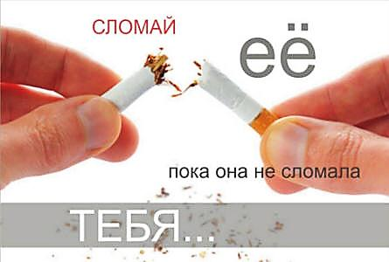

Slide 24
Интересный факт:
В среднем курильщик за каждые 10 лет курения «прокуривает» одну машину среднего класса.
Это, например, Mazda 6, Ford Focus, Chevrolet Lacetti, Skoda Octavia, Audi A4

Slide 25
СПАСИБО
ЗА
ВНИМАНИЕ!

